Slide 1
Chương 3: Windows Form
3.1. Giới thiệu Windows Form
3.2. Form và các thuộc tính
TRƯỜNG ĐẠI HỌC CÔNG NGHỆ GTVT
CƠ SỞ ĐÀO TẠO THÁI NGUYÊN
Giảng viên hd: Th.s. Trần Thị Xuân Hương
Đơn vị: Tổ KHCB

Slide 2

3.1. Giới thiệu Windows Form
3.1.1. Giới thiệu
- Windows form là ứng dựng có giao diện đồ họa chạy trên hệ điều hành Windows.
- Mỗi thành phần giao diện (component) đặt trên Form của Windows Form là một thể hiện (instance) cụ thể của một lớp nào đó.
- Component được định vị trên Form và thay đổi giao diện thông qua các phương thức (method), thuộc tính (property) của lớp đối tượng

Slide 3
3.1. Giới thiệu Windows Form
* Tại sao phải sử dụng Windows Form
- Có tập hợp các Control phong phú
- Nhiều kiểu giao diện
- Hỗ trợ cải tiến việc in ấn
- Hỗ trợ cải tiến về đồ họa (GDI)
- Hỗ trợ khả năng truy cập qua các thuộc tính của control
- Hỗ trợ kế thừa
- Các đối tượng có thể cải tiến
- Thuận lợi cho thiết kế forms

Slide 4
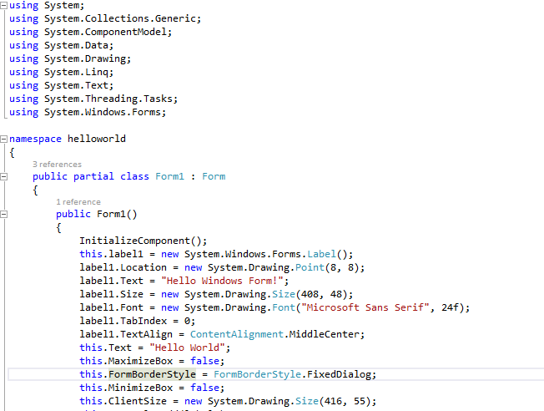
3.1.2. Ứng dụng windows Form
Ví dụ:Hiển thị chữ Hello Windows Form ra giữa cửa sổ Form

Slide 5
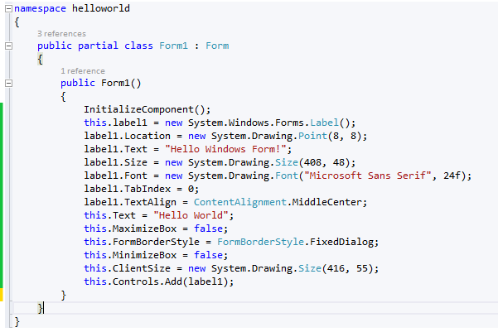

3.1.2. Ứng dụng windows Form
Ví dụ:Hiển thị chữ Hello Windows Form ra giữa cửa sổ Form

Slide 6
3.1.3. Thực đơn Project
Khi tạo mới Project loại Windows Application, đối tượng mặt định tên Form1 có ba phần:
Form1.Designer.cs: tập tin ứng với giao diện
Form1.cs: tập tin chứa phần mã định nghĩa ra Form
Form1.resx: được tạo ra khi định nghĩa phương thức, khai báo biến, biến cố cho các điều khiển trên Form
Thực đơn Project / Add Windows Form: Thêm mới Form vào Project. Khi chọn thực đơn này, cửa sổ Add New Item xuất hiện và mặc định chọn Windows Form, tên mặc định là Form với số thứ thự kế tiếp.

Slide 7
3.1.3. Thực đơn Project
- Thực đơn Project/ Add Class: Thêm mới lớp vào dự án, mặc định chọn vào Class và tên mặc định là Class với số thứ tự kế tiếp
- Thực đơn Project/ Add User Control: thêm mới một User Control vào project. Khi chọn thực đơn này thì xuất hiện cửa sổ Add new Item nhưng mặc định là chọn User Control và tên mặc định là UserControl với số thứ tự kế tiếp.
- Thực đơn Project/ Add New Item: Khi chọn thực đơn Project/ Add new item thì xuất hiện cửa sổ Add new item và tên mặc định là Class với số thứ tự kế tiếp.
- Thực đơn Project/ Add exsiting item: Khi muốn thêm một đối tượng đã có sẵn vào Project thì chọn vào thực đơn Add existing item. Cửa sổ Add existing item xuất hiện với tên mở rộng cho phép

Slide 8
3.2. Form và thuộc tính của Form
3.2.1. MDI Form và Child Form
MDI Form chức năng chính của Item này là tạo ra một form có sẵn tính năng gọi ra một form khác (form con – child form) nằm trong form chính.
Để thêm một MDI form ta làm như sau:
Vào Project/ Add windows form / MDI parent Form
Sau đó ta thêm 1 form để làm Form con (thực ra sau khi thêm MDI Parent Form thì nó đã có thể gọi ra Form con rồi nhưng trên Form đó không có gì cả, nên ta cần thêm form này)

Slide 9
3.2. Form và thuộc tính của Form
Code để gọi Form con nằm trong Form cha
private void ShowNewForm(object sender, EventArgs e)
{
Form childform = new Form1();
childform.MdiParent = this;
childform.Text = "Window " + childFormNumber++;
childform.Show();
}

Slide 10
3.2. Form và thuộc tính của Form
* Child Form: Là Form nằm trong MDI Form và phải khhai báo thuộc tính MDIParent ứng với MDI Form.
Ví dụ: Form frm = new Form3();
Frm.isMDIParent = this;
Frm.Show();
This là từ khóa chỉ định Form gọi đến Form3 là MDI Form

Slide 11
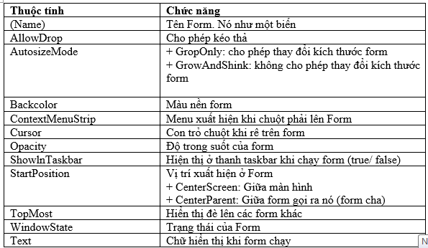
3.2.2. Thuộc tính của Form
* Thuộc tính của Form:

Slide 12
3.2.2. Thuộc tính của Form
* Các sự kiện trên Form:
Các sự kiện trên form ít khi được sử dụng. Một số sự kiện thường được sử dụng đó là:
DragDrop: kéo thả đối tượng vào Form
Keyup: xác định phím ấn
Load: Xuất hiện trước khi form show

Slide 13
3.2.2. Thuộc tính của Form
* Phương thức của Form:
- Close: Đóng form và free resource
- Hide: ẩn Form
- Show: Hiển thị Form đang ẩn

Slide 14
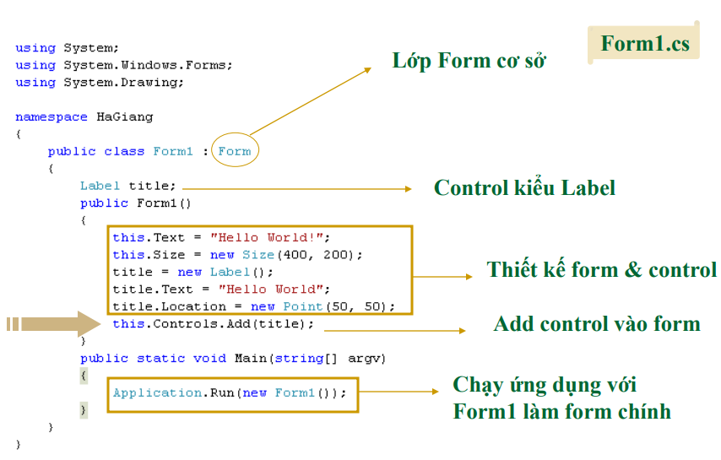
3.2.3. Khuôn mẫu của ứng dụng Windows Form chuẩn

Slide 15
* Các bước tạo ứng dụng Window Form đơn giản
- Tạo lớp kế thừa từ lớp Form cơ sở
- Bổ sung các Control vào Form: Thêm các lable, button, textbox, menu,…
- Thiết kế layout cho form (bố trí control): Hiệu chỉnh kích thước, trình bày, giao diện cho Form và Control chứa trong Form
- Viết các xử lý cho các control trên Form và các xử lý khác
- Hiển thị Form

Slide 16
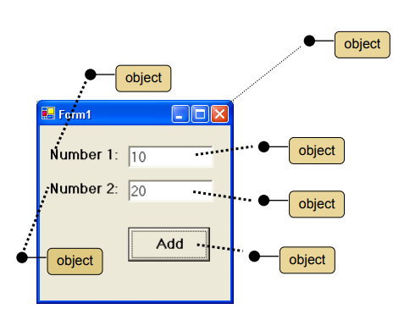
* Form và Control
- Tất cả các thành phần trên form đều là đối tượng
- Các control là những lớp của FCL
+ System.Windows.Forms.Lable
+ System.Windows.Forms.Textbox
+ System.Windows.Forms.Button
- Các control là instance của các lớp trên

Slide 17
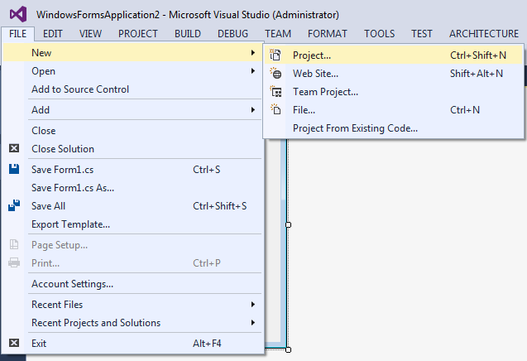
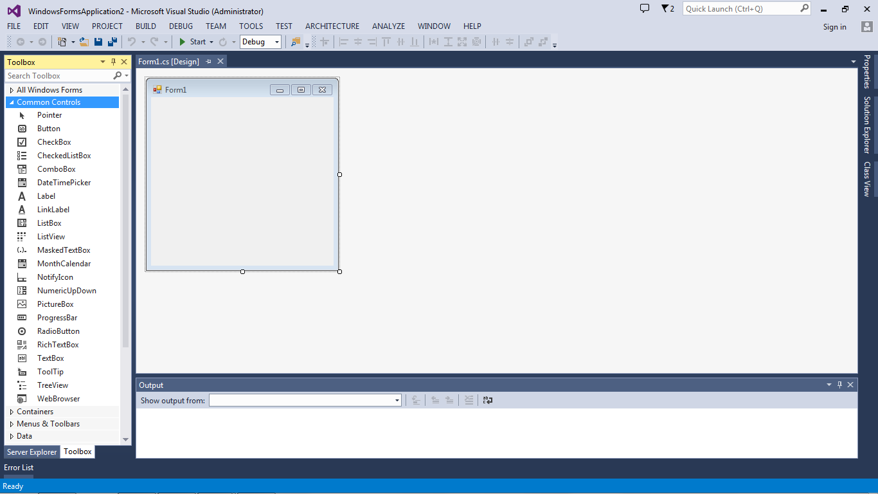
3.2.4. Cách tạo ứng dụng Window Form
- Cách tạo Project

Slide 18
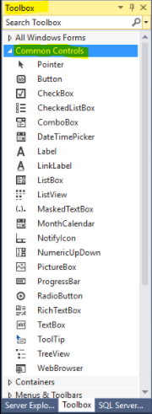
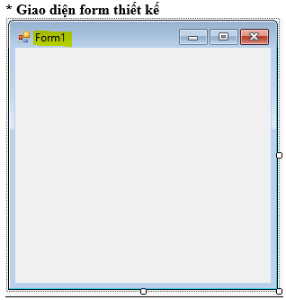
* Toolbox

Slide 19
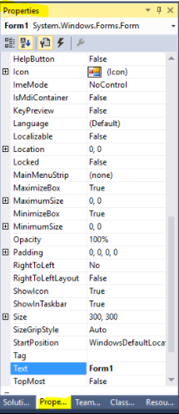
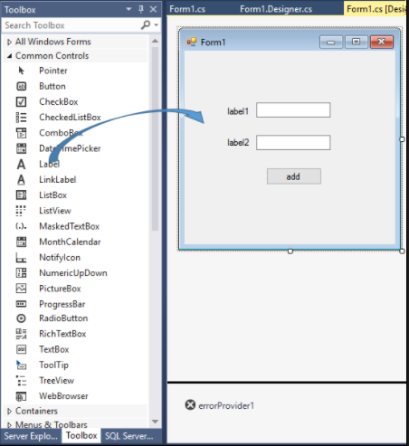

Slide 20
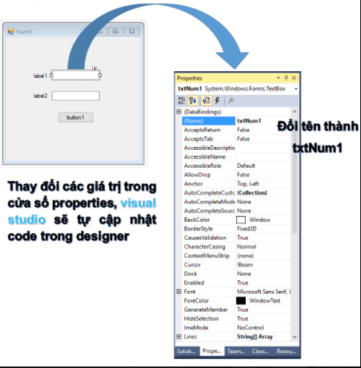

Slide 21
* Phần xử lý:
- Khi click vào Add: Cộng 2 giá trị và xuất hiện kết quả
- Thực hiện:
  Button Add cung cấp sự kiện click
  Form sẽ được cảnh báo khi Add được click
  Form sẽ lấy dữ liệu từ 2 textbox và cộng cho ra kết quả
- Cơ chế sự kiện:
    Button Add đưa ra sự kiện click
    Form quan tâm đến sự kiện của button, Form sẽ có phần xử lý ngay khi button click.
    Phần xử lý của form gọi là Event Handler

Slide 22
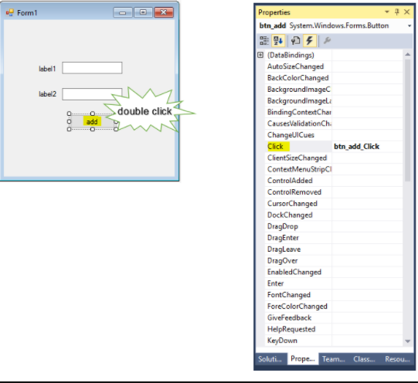
* Khai báo event handler
- Kích đúp vào button Add trên màn hình thiết kế cho phép tạo event handler cho sự kiện này

Slide 23
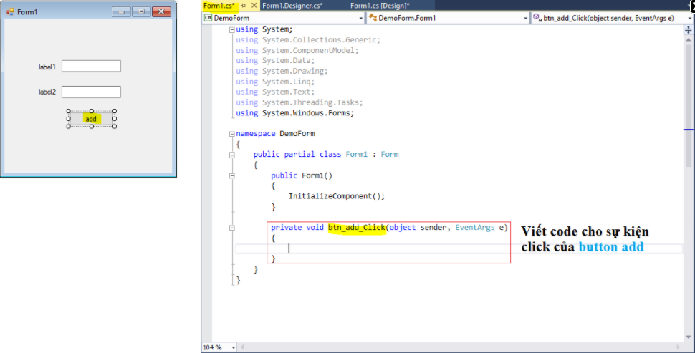

Slide 24
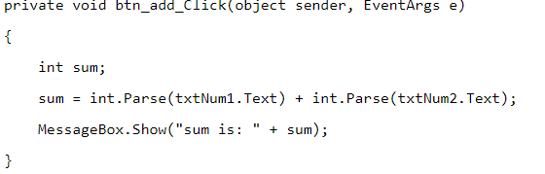
* Viết phần xử lý
- Phần xử lý của Form1 khi button click: Lấy giá trị 2 textbox, cộng kết quả và xuất ra MeesageBox

